Slide 1
HỆ THỐNG THÔNG TIN QUẢN LÝ
CHƯƠNG 6
HỆ THỐNG KINH DOANH THÔNG MINH

Slide 2


“We’re Sitting on All This Data”
Anne đề xuất phương án kết hợp dữ liệu thành viên và các dữ liệu công khai để hỗ trợ tốt hơn cho việc tiếp thị tổ chức đám cưới ở Fox Lake
Thông tin sẽ giúp cô phân loại các
chương trình khuyến mãi, tăng
doanh thu đám cưới
7-2

Slide 3

Tổng quan
Các HTTT được mô tả trong Chương 5 tạo ra một lượng lớn dữ liệu. Hầu hết các dữ liệu được sử dụng cho các mục đích tác nghiệp, chẳng hạn như đơn theo dõi đặt hàng, hàng tồn kho, các khoản phải trả, ... Mặt khác trong các dữ liệu đó còn tiềm ẩn: các mẫu, các mối quan hệ, các cụm và các thông tin khác có thể tạo thuận lợi cho việc quản lý, đặc biệt là lập kế hoạch và dự báo. Các hệ kinh doanh thông minh có thể cung cấp các thông tin đó từ khối dữ liệu trên. Chương này sẽ giới thiệu chung về các ứng dụng quản lý tri thức và kinh doanh thông minh. Thảo luận về nhu cầu, mục đích của các kho dữ liệu và người sử dụng sẽ đón nhận các hệ kinh doanh thông minh như thế nào. Tìm hiểu các công cụ và kỹ thuật mà Fox Lake có thể sử dụng để xác định các hướng dẫn có ảnh hưởng nhiều nhất hoặc ít nhất đến chiến lược cạnh tranh.
7-3

Slide 4
Nội dung
Q1 Tại sao các tổ chức cần kinh doanh thông minh ?
Q2 Các hệ kinh doanh nào đã tồn tại ? Q3 Các ứng dụng báo cáo điển hình ?
Q4 | Các ứng dụng khai phá dữ liệu đặc trưng?
Q5 | Mục đích của data warehouse và data mart?
Q6 | Các ứng dụng quản trị tri thức ?
Q7 | Hệ thống kinh doanh thông minh
Q8 | 2025?
7-4

Slide 5


Q1:Tại sao các tổ chức lại cần đến kinh doanh thông minh ?
• Chi phí cho việc truyền thông và lưu trữ
Các doanh nghiệp có một lượng lớn dữ liệu
dữ liệu về cơ bản là 0.
• 2 triệu email, 31.000 tin nhắn văn bản, tin nhắn tức thời và 162.000 được
truyền đi mỗi giây.
• 2010 tổng số máy tính online lưu trữ
khoảng 600 exabyte.
• 70 exabyte tương đương với tổng số 14 lần của từ của con người.
Các mẫu quan trọng và thông tin có giá trị bị chôn vùi trong dữ liệu đó
Bằng chứng
cho thấy ai đó sẽ
mặc định một khoản
vay
7-5

Slide 6
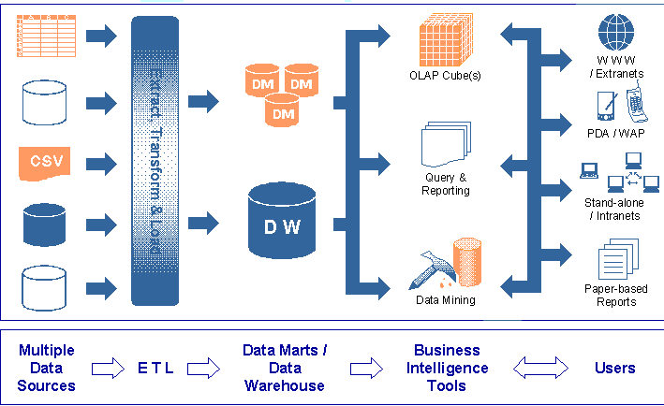
ERP
CRM
Copyright © 2012 Pearson Education, Inc. Publishing as Prentice Hall ₉₋₆

Slide 7
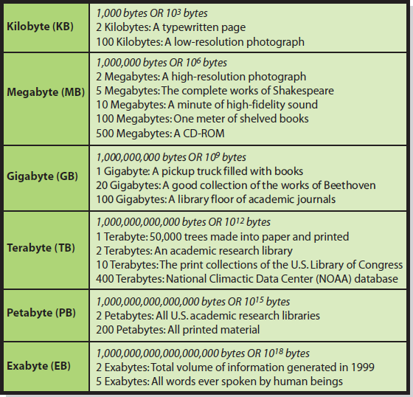
Độ lớn của Exabyte?

Slide 8
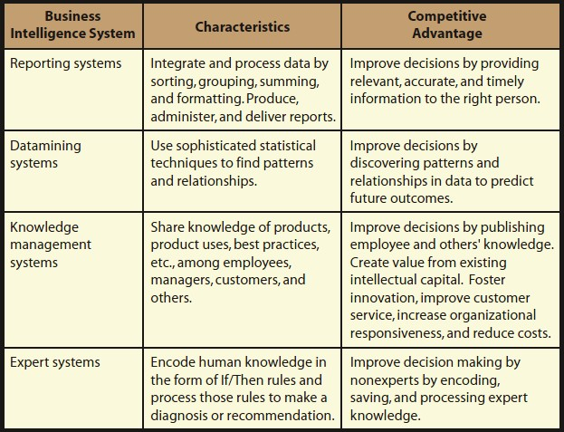
Q2: Các hệ thống kinh doanh tạo các chiến lược cạnh tranh ?

Slide 9

Q2: Các hệ thống kinh doanh tạo các chiến lược cạnh tranh ? (tt)
BI Tools (software)
BI System
Business Intelligence Tools
vs.
Business Intelligence Systems
Crystal
Reports
Reporting System
SPSS
Datamining System
Clementine
Knowledge Mgmt System
SharePoint Server
Expert System

Slide 10


Q3: Các ứng dụng báo cáo điển hình ?
Các ứng dụng báo cáo
• Tạo ra thông tin có ý nghĩa từ các nguồn dữ liệu khác nhau
• Cung cấp thông tin cho người sử dụng đúng thời gian
•Ví dụ: RFM và OLAP
Tạo ra thông tin bằng cách:
• Lọc dữ liệu
• Sắp xếp dữ liệu
• Nhóm dữ liệu
• Tính toán
• Định dạng

Slide 11
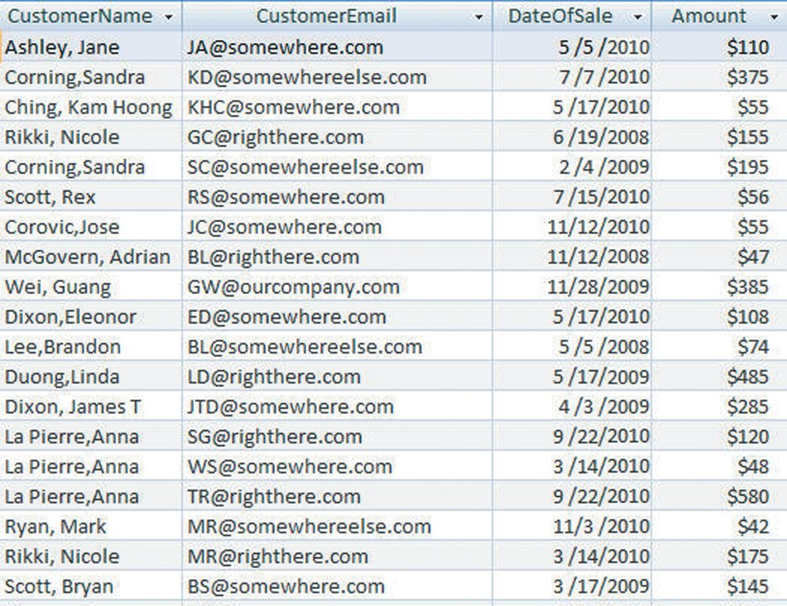
Raw Sales Data: Danh sách Ít hoặc Không có thông tin

Slide 12
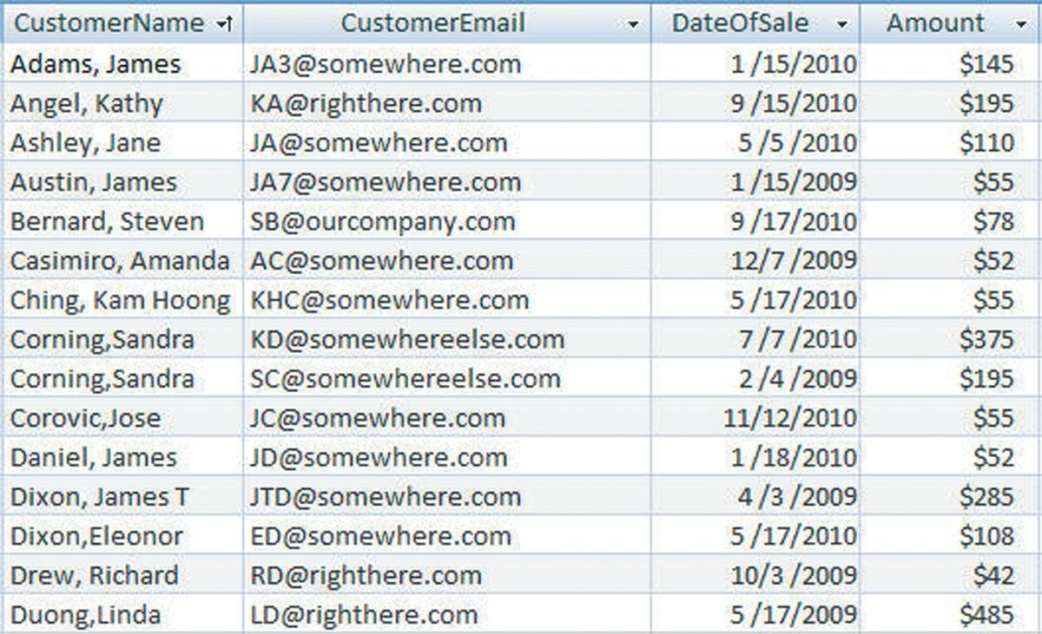
Sales Data được sắp xếp theo Customer Name
Cung cấp thông tin bằng cách sắp xếp danh sách

Slide 13
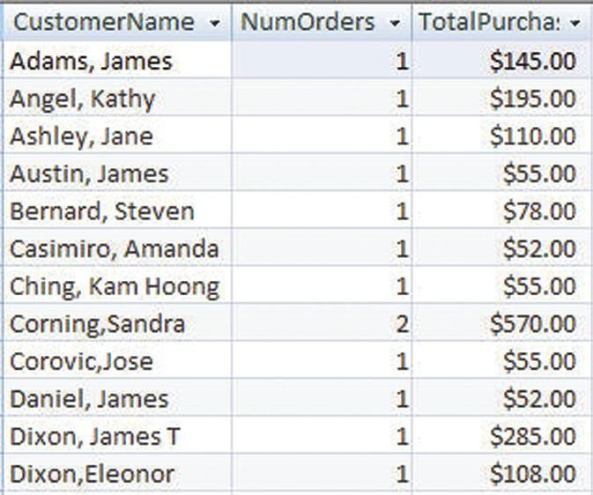
Sales Data được sắp xếp theo Customer Name và được phân nhóm theo Number of Orders và Purchase Amounts
Cung cấp nhiều thông tin bằng cách nhóm các đơn đặt hàng

Slide 14
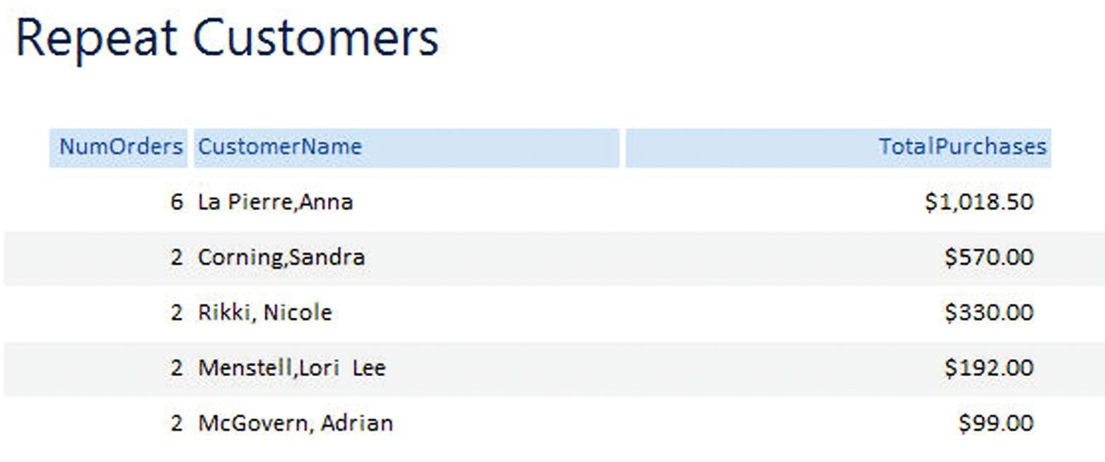
Sales Data lọc và định dạng để hiển thị Khách hàng và số lần mua tương ứng
Cung cấp thông tin nhờ lọc và định dạng các order

Slide 15




Công cụ phân tích RFM
• Chương trình RFM phân tích và xếp hạng khách hàng theo mô hình mua hàng của cửa hàng
• How recently (R) a customer has ordered?
• How frequently (F) a customer has ordered?
• How much money (M) a customer has spent per order?
RFM
1. Sắp xếp các bản ghi khách hàng theo ngày mua gần đây nhất và điểm số mỗi khách hàng (1 đến 5)
2. Sắp xếp lại khách hàng theo mức độ thường xuyên đặt hàng và điểm số mỗi khách hàng (1 đến 5)
3. Sắp xếp các khách hàng theo số tiền ứng với các đơn đặt hàng và điểm số mỗi khách hàng từ 1 tới 5
RFM Score

Slide 16


RFM phân loại khách hàng
• Recent orders
• Frequent orders
• Money (amount) of money spent
Top 20%
1
2
Middle 20%
3
4
Bottom 20%
5

Slide 17
Ví dụ về dữ liệu RFM Score
Customer | RFM Score
Ajax | 1 1 3
Bloominghams | 5 1 1
Caruthers | 5 4 5
Davidson | 3 3 3

Slide 18


Giải thích kết quả điểm RFM
Ajax đã đặt hàng gần đây và mức độ thường xuyên, số tiền mua hàng ở mức trung bình.
• Một khách hàng tốt và thường xuyên nhưng cần phải tăng cường hàng hóa đắt tiền hơn với Ajax
Bloominghams không đặt hàng một thời gian dài; đặt hàng thường xuyên, số tiền mua hàng ở mức cao.
• Có thể thực hiện kinh doanh của mình ở nơi khác. Đội ngũ bán hàng nên liên hệ với khách hàng này ngay lập tức

Slide 19
Giải thích kết quả điểm RFM (tt)
Caruthers không đặt hàng thời gian dài; tần số mua hàng ít; số tiền thanh toán ít
• Đội ngũ bán hàng không nên dành nhiều thời gian khách hàng này
• Thiết lập hệ thống liên lạc tự động hoặc sử dụng tài khoản Davidson như một việc huấn luyện
Davidson ở mức độ trung bình

Slide 20


On-Line Analytical Processing
Q4: Hệ thống phân tích trực tuyến OLAP
• Tính toán gộp hoàn thiện
• Nhanh
• Đơn giản
• Đa chiều

Slide 21
OLAP
• Làm thế nào để so sánh tổng doanh thu của tất cả các sản phẩm
năm 2015 so với tổng doanh thu năm 2014?
• Làm thế nào để so sánh lợi nhuận tính đến hôm nay so với cùng kỳ năm ngoái?
• Số tiền thu được từ những khách hàng trên 35 tuổi năm ngoái là bao nhiêu? Làm thế nào để năm nay số tiền đó tăng lên so với năm ngoái?
• Làm thế nào để nhiều sản phẩm đã được bán tại hai quốc gia / khu vực trong tháng này đối lập so với cùng tháng năm ngoái?
• Đối với mỗi nhóm tuổi khách hàng, việc phân chia lợi nhuận (cả
biên độ tỷ lệ và tổng số) theo loại sản phẩm là gì?
• Tìm ra các nhân viên kinh doanh, các nhà phân phối, nhà cung cấp, khách hàng, đối tác, hoặc khách hàng ở mức trên và mức dưới?
9-21

Slide 22
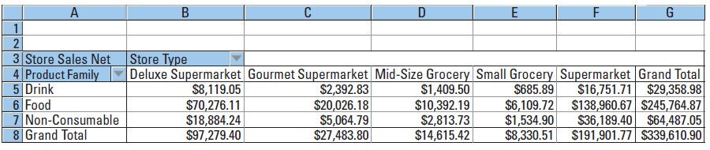
OLAP Cube: Product Family by Store Type Displayed Using Excel Pivot Table
2-dimension table

Slide 23
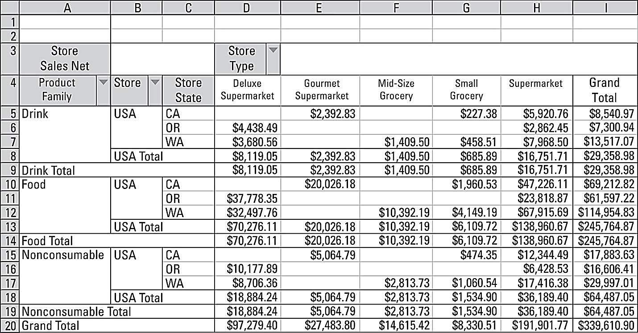
OLAP Cube: Product Family by Country by State by Store Type (4-Dimensions)

Slide 24
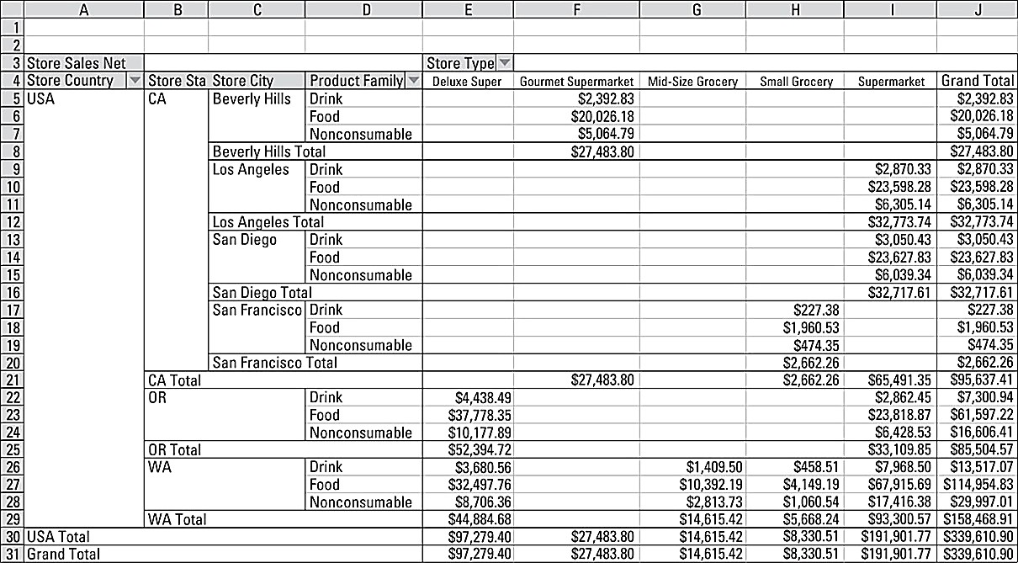
OLAP Cube: Country, State, City, Product
Family, Store Type (5-Dimensions), Showing Sales Data (Measure)

Slide 25

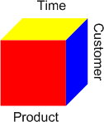

OLAP Reports
OLAP cube
Người dùng có thể thay đổi định dạng
Người dùng có thể tìm hiểu sâu về dữ liệu
Có thể yêu cầu khả năng tính toán lớn

Slide 26
OLAP Servers
Được phát triển để thực thi các phân tích của OLAP
Server đọc dữ liệu từ cơ sở dữ liệu Thực thi các phép toán
Lưu trữ kết quả trong OLAP database

Slide 27
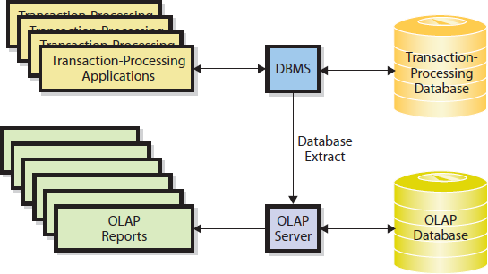
Vai trò của OLAP Server và Database
• Figure 9-10

Slide 28

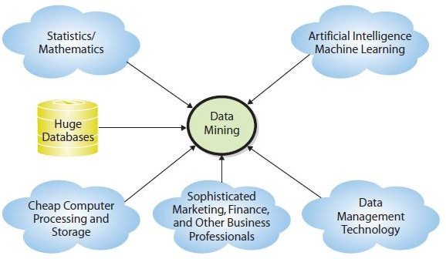
Q4: Các ứng dụng khai phá dữ liệu điển hình
Data mining — áp dụng các kỹ thuật thống kê để tìm ra mẫu và mối quan hệ trong khối dữ liệu nhằm mục đích phân loại và dự đoán

Slide 29
Khai phá dữ liệu (không giám sát)
Các nhà phân tích không tạo ra mô hình trước khi thực hiện phân tích
Áp dụng các kỹ thuật khai phá dữ liệu và quan sát các dữ liệu
Giả thuyết được tạo ra sau khi phân tích như sự giải thích cho kết quả
Kỹ thuật:
•Phân tích cụm để tìm ra các nhóm có đặc điểm giống nhau

Slide 30



Khai phá dữ liệu có giám sát (Supervised Data
Mining)
Mô hình được phát triển trước khi phân tích
Kỹ thuật thống kê được sử dụng để đánh giá các tham số CellphoneWeekendMinutes=12+(17.5 CustomerAge)+ (23.7xNumberMonthsOfAccount)
Ví dụ: | • Phân tích hồi quy — measures impact of set of variables on one another • Được sử dụng để đưa ra dự đoán

Slide 31
Khai phá dữ liệu có giám sát (Supervised Data Mining) (tt)
Dự đoán và phân lớp
Tham khảo tại
kdnuggets.com
Tập hợp các phương trình phi tuyến
Neural networks

Slide 32


Phân tích Market-Basket
Phân tích Market-basket: kỹ thuật khai thác dữ liệu để xác định mẫu bán
• Sử dụng phương pháp thống kê để xác định mẫu bán hàng với
lượng lớn
• Chỉ ra các sản phẩm mà khách hàng thường mua cùng nhau
• Được sử dụng để xác định khả năng mua hàng của khách hàng
• Giúp xác định cơ hội cross-selling
“Khách hàng mua sản phẩm X thì cũng mua sản phẩm Y”

Slide 33
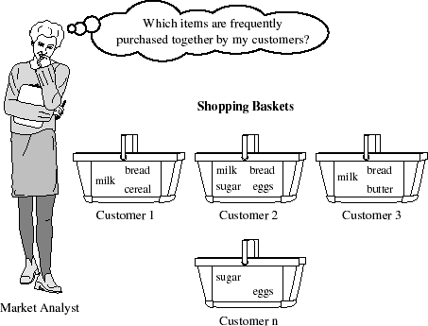
Market basket

Slide 34
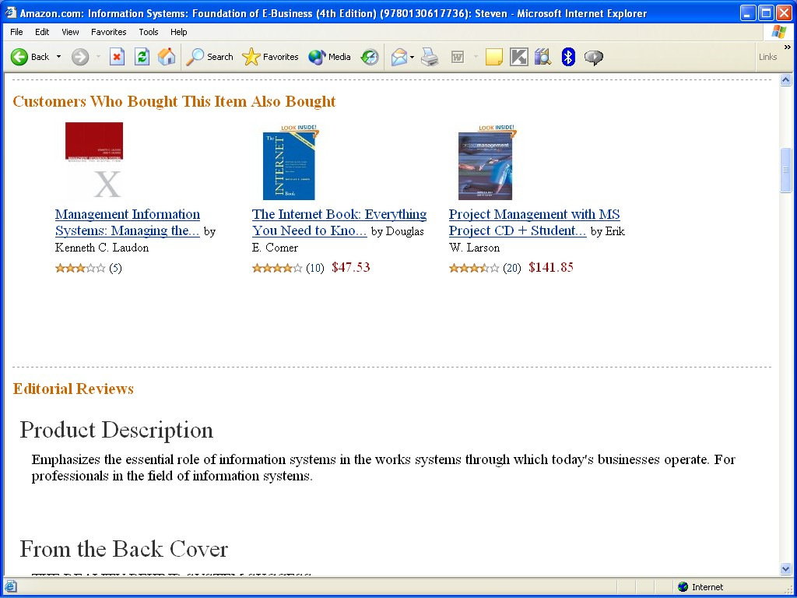
Cross selling

Slide 35
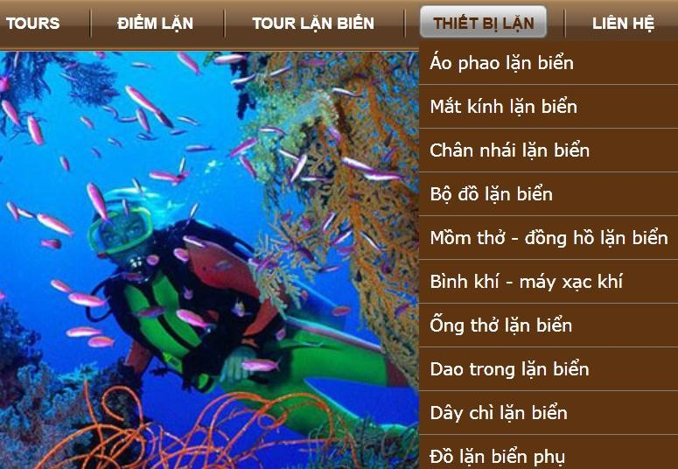
A Dive Shop

Slide 36
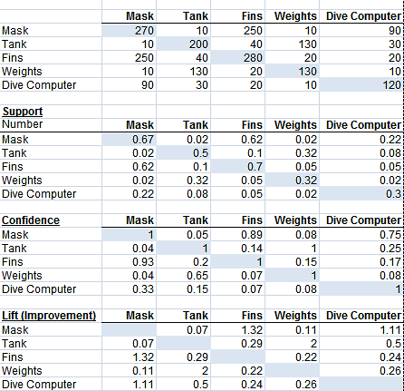
Ví dụ Market-Basket : Transactions = 400

Slide 37
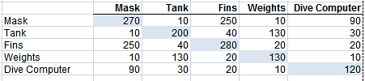
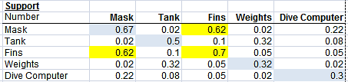
Support: Độ hỗ trợ (Xác suất để hai sản phẩm
được mua cùng nhau)
• P(Fins and Mask) = 250/400, or 62%
• P(Fins & Fins) = 280/400, or 70%

Slide 38
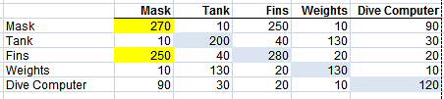
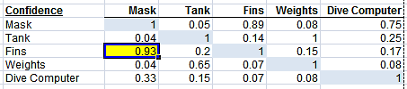
Confidence = Độ tin cậy (Xác suất có điều kiện)
• Probability of buying Fins = 250
• Probability of buying Mask = 270
• P(After buying Mask, then will buy Fins) Confidence = 250/270 or 92.5%

Slide 39
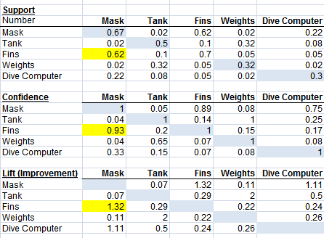
Lift: Độ tương quan
• Lift = P(Fins|Mask)/P(Fins)
• Purchase of masks lifts probability of also purchasing
fins by .93/.62, or 1.32
Lift = Confidence/Support

Slide 40


Cây quyết định - Decision Trees
Decision tree
Cây quyết định là một cấu trúc phân cấp của các nút và các nhánh
Kỹ thuật khai phá dữ liệu không giám sát Ý tưởng cơ bản
Cây quyết định được sử dụng trong phân lớp bằng cách duyệt từ nút gốc của cây cho đến khi gặp nút lá, từ đó xác định đối tượng cần xét thuộc lớp nào cho trước

Slide 41
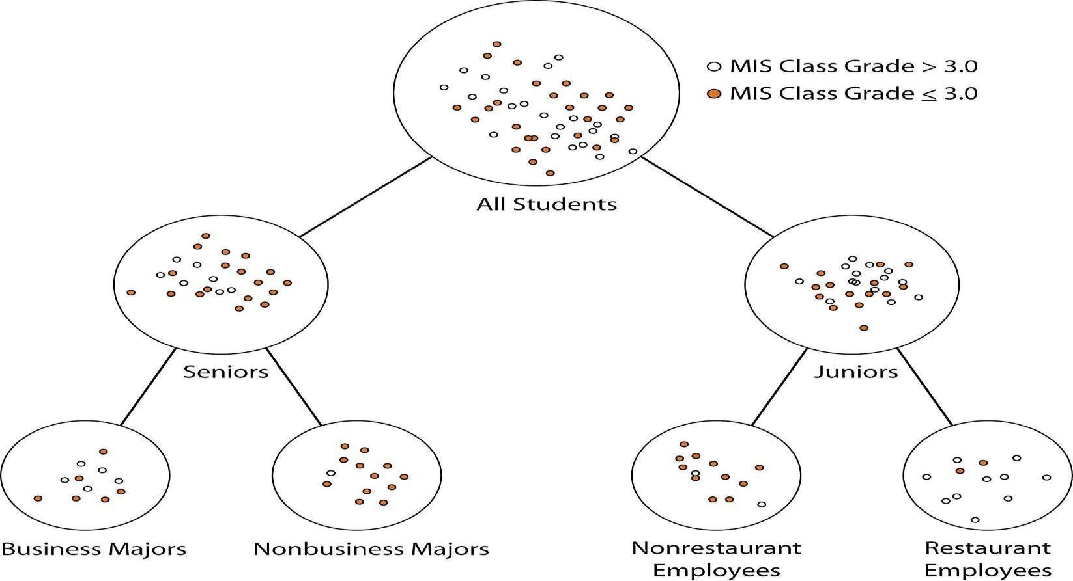
Cây quyết định
GPAs of Students from Past MIS Class (Hypothetical Data)
• Figure CE15-3
Lower-level groups more similar than higher-level groups

Slide 42
Tạo luật If/Then cho cây quyết định
Nếu là sinh viên năm 3 và làm việc tại nhà hàng
Điểm dự báo là 3.0.
Nếu là sinh viên năm cuối và là nonbusiness major
Điểm dự báo
là 3.0.
Nếu là sinh viên năm 3 và không làm việc tại nhà hàng
Điểm dự báo
là 3.0.
Nếu là sinh viên năm
Không dự
báo được
cuối và là business major,

Slide 43

Cây quyết định đánh giá việc cho vay
• Phân loại các yêu cầu cho vay theo khả năng mặc định
• Luật xác định các khoản vay
chính ngân hàng
• Xác định thị trường hẹp
• Xác định chiến dịch tiếp thị
• Dự đoán một số vấn đề xảy ra
Yêu cầu nghiệp vụ chung

Slide 44
Cây quyết định: Luật If/Then dự đoán việc cho vay
Nếu khoản vay là ít hơn một nửa phải trả
và
Nếu
CreditScore
Nếu CurrentLTV nhỏ hơn
.94
Quyết định cho vay
lớn hơn
572.6 và
Nếu khoản vay lớn hơn một nửa trả tiền, thì đồng ý cho vay
Ngược lại, từ chối cho vay
Ngược lại, từ chối cho vay
Ngược lại, từ chối cho vay
Ngược lại, từ chối cho vay

Slide 45

Q5: Data Warehouses và Data Mart?
Data Mart => Tập các dữ liệu được tạo ra phục vụ cho các mục đích:
• Yêu cầu về nghiệp vụ
• Vấn đề cần giải quyết
• Cơ hội phát triển
Marts tạo dữ liệu bằng cách trích lọc từ Data warehouse
Data mart giống như một retail store trong chuỗi cung ứng

Slide 46
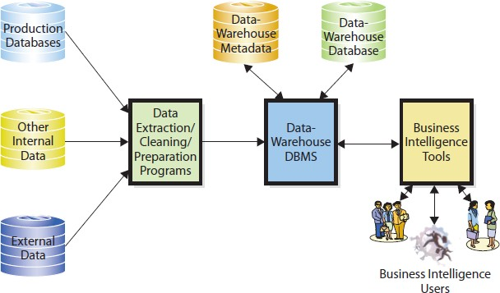
Mục đích và các thành phần của Data Warehouse ?

Slide 47


Nguồn dữ liệu cho Data Warehouses
Hệ thống vận hành bên trong
Dữ liệu bên ngoài được mua từ các nguồn bên ngoài (e.g., Axciom)
Dữ liệu từ mạng xã hội, các ứng dụng nội dung do người dùng tạo ra
Metadata liên quan đến dữ liệu được lưu trữ trong kho dữ liệu

Slide 48
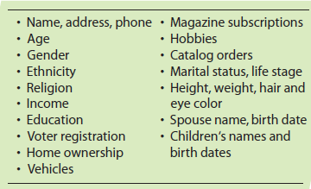
Dữ liệu về khách hàng có thể mua từ nhà cung cấp dữ liệu

Slide 49
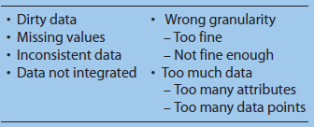
Một số vấn đề của dữ liệu tác nghiệp
Dữ liệu thô thường không phù hợp với báo cáo chi tiết
hoặc khai thác dữ liệu
Ví dụ: B đại diện cho giới tính khách hàng; 213 đại diện cho tuổi; 999–999–9999 là số điện thoại; eye color gren; địa chỉ thư WhyMe@GuessWhoIAM.org

Slide 50
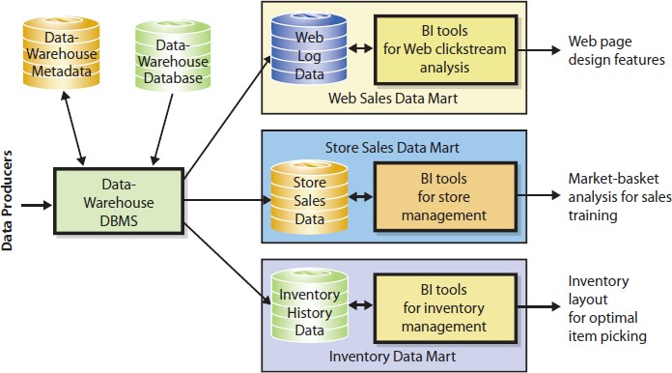
Các thành phần của Data Mart

Slide 51



Q6 Các ứng dụng quản trị tri thức
Quản trị tri thức
• Quy trình tạo ra giá trị từ tri thức và chia sẻ kiến thức với các nhân viên, các nhà quản lý, nhà cung cấp, khách hàng
Báo cáo và khai thác dữ liệu
• Tạo ra thông tin mới từ dữ liệu
Các hệ quản trị tri thức
• Quan tâm đến việc chia sẻ tri thức

Slide 52
Lợi ích quản trị tri thức
1. Khuyến khích sự đổi mới với ý tưởng mới
2. Cải thiện dịch vụ khách hàng bằng cách giảm thời gian phục vụ
3. Tăng doanh thu bằng cách nhận các sản phẩm và dịch vụ cho thị
trường nhanh hơn.
4. Giữ nhân viên lại bằng cách công nhận kiến thức của nhân viên và khen thưởng họ vì điều đó.
5. Sắp xếp hợp lý hoạt động và giảm chi phí bằng cách loại bỏ các quy trình không cần thiết.
6. Duy trì bộ nhớ tổ chức bằng cách lưu trữ bài học kinh nghiệm và thực hành tốt nhất của nhân viên chủ chốt.

Slide 53

Chia sẻ nội dung tài liệu
• Indexing là chức năng quan trọng nhất trong quản trị tri thức
• Real Simple Syndication (RSS) là tiêu chuẩn để đăng ký vào nguồn nội dung
Chia sẻ nội dung tài liệu
➢ Kiểm tra định kỳ các nguồn nội dung mới hoặc cập nhật thông qua RSS .
➢ Đặt bản tóm tắt nội dung trong một hộp thư đến RSS với liên kết đến nội dung đầy đủ.
➢ RSS là một hệ thống email nội dung

Slide 54
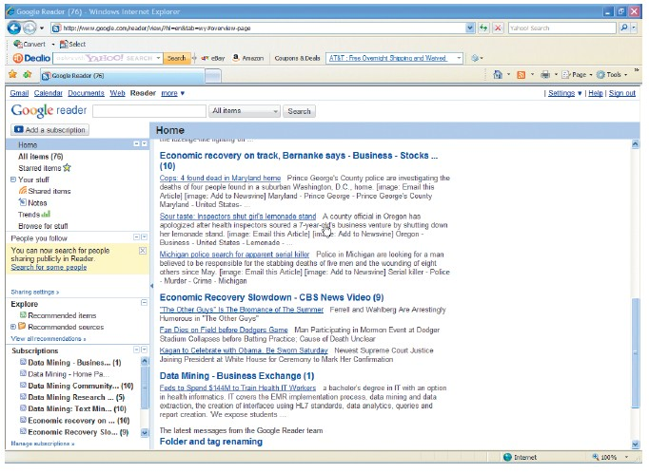
Giao diện của RSS Reader

Slide 55

Hệ chuyên gia - Expert Systems
Expert systems shells
Expert systems
Là hệ dựa trên luật
•IF/THEN
Luật IF
Mô phỏng tri thức con người
Giá trị báo cáo của
các biến
Kiến thức thu thập được từ các chuyên gia

Slide 56


Mục đích của hệ chuyên gia
Mô phỏng và bảo tồn kiến thức của các chuyên gia

Slide 57



Một số vấn đề của hệ chuyên gia
Khó khăn và tốn kém để phát triển
• Công việc có trình độ chuyên môn cao
• Với tới lĩnh vực của chuyên gia
• Các thay đổi là nguyên nhân khó có thể dự đoán trước kết quả
• Liên tục cần đến thay đổi “đắt giá” để phản ánh tri thức mới
Khó bảo trì
Không sống theo mong đợi
• Không thể lặp lại khả năng chẩn đoán của con người

Slide 58
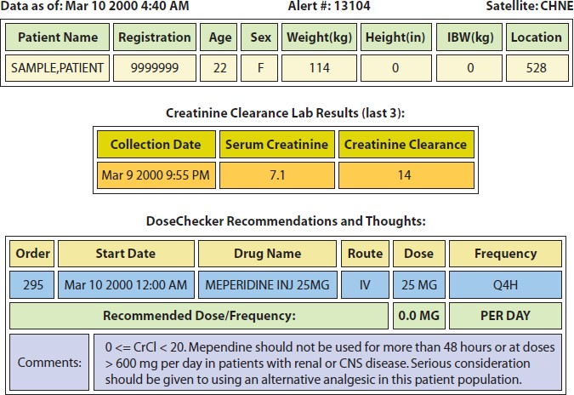
Hệ chuyên gia về dược phẩm

Slide 59
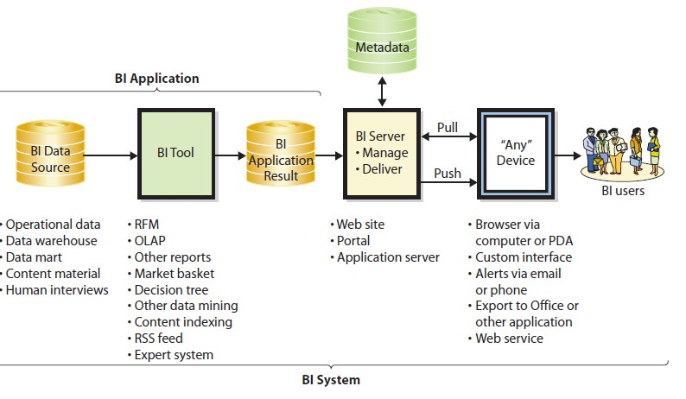
Q7: Hệ thống kinh doanh thông minh
Chức năng chính của BI server: quản lý và phân phối thông tin

Slide 60
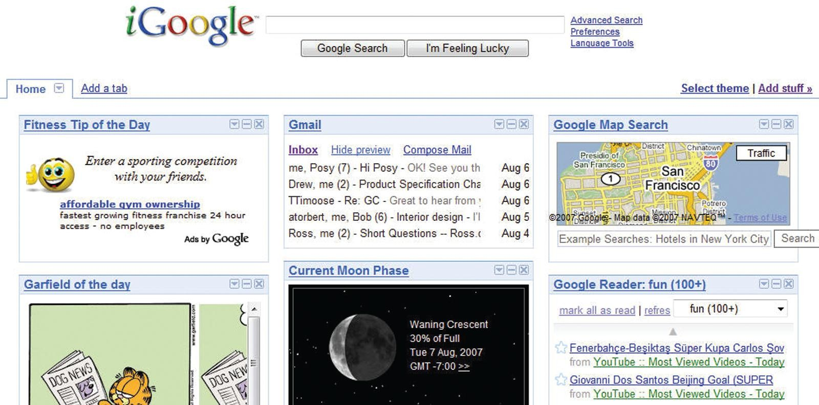
Ví dụ Portal được cung cấp bởi iGoogle

Slide 61


Các chức năng của BI Server?
Thông báo bằng thư điện tử hoặc điện thoại
• Các thông báo thông thường
• Các thông báo ngoại lệ
• Theo dõi các kết quả đã có
• Xác định quyền của người dùng và thời hạn để cung cấp các kết quả tới người dùng
• Có thể điều chỉnh các phân bổ như kết quả và thay đổi người dùng
Duy trì metadata về việc trao quyền tới người dùng

Slide 62

Q8: 2025
Thông qua các dữ liệu được thu thập, các nhà bán lẻ trực tuyến và một số người khác sẽ biết nhiều hơn về thói quen mua hàng của bạn
Nếu bạn sử dụng thẻ của bạn để mua “quần áo cũ, mát-xa, đánh
bạc, cá độ” thì công ty thẻ tín dụng của bạn có thể hủy bỏ thẻ hoặc giảm hạn mức tín dụng của bạn.
Dữ liệu thẻ tín dụng của bạn sẽ được tích hợp đầy đủ các dữ liệu cá nhân và gia đình.

